Slide 1
第7章 计数原理
7.4.1 二项式定理
主讲：刘老师

Slide 2
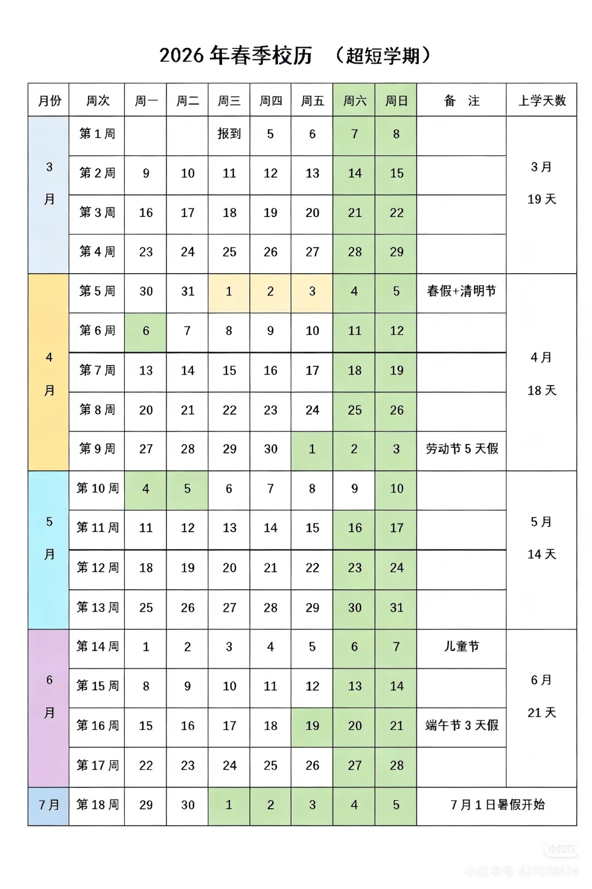
(1)今天是星期二，那么7天后的这一天是星期几呢?
(2)如果是15天后的这一天呢？
(3)如果是$8^{100}$天后的这一天呢？

Slide 3
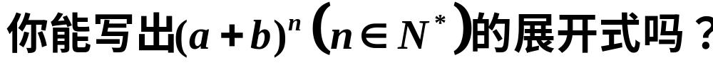
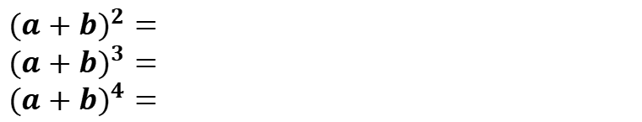
由多项式的乘法法则可以知道
$$({a+b)}^{2}=$$
$${(a+b)}^{3}=$$
$${(a+b)}^{4}=$$
思考
以上展开式中的项是如何产生的？

Slide 4
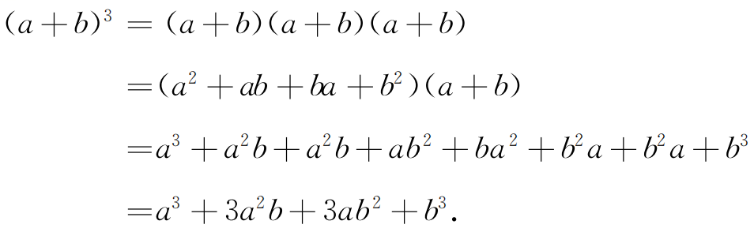
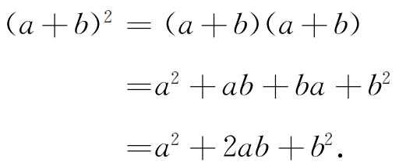

我们先看$n＝２,３$的情形：
上面展开式中的每一项都是从每个括号中各取１个字母的乘积．

Slide 5
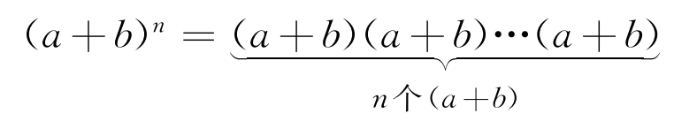
思考
类比以上得到展开式中的每一项的方法，得到${\left(a+b\right)}^{n}$的项
上面展开式中的每一项都是从每个括号中各取１个字母的乘积．
它的每一项都具有$a^{n−r}b^{r}\left(r=0,1,2,...,n\right)$的形式

Slide 6
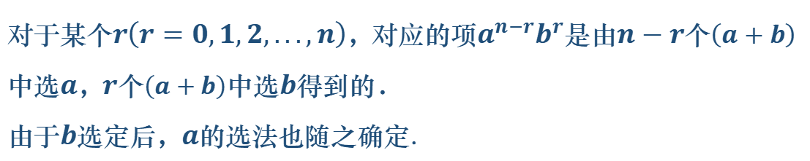
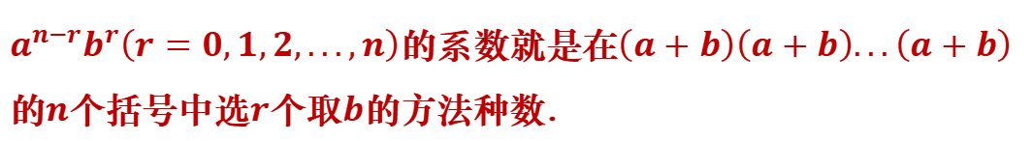
思考
$a^{n−r}b^{r}\left(r=0,1,2,...,n\right)$的系数是多少？
对于某个$r\left(r=0,1,2,...,n\right)$，对应的项$a^{n−r}b^{r}$是由$n−r$个$\left(a+b\right)$中选$a$，$r$个$\left(a+b\right)$中选$b$得到的．
由于$b$选定后，$a$的选法也随之确定.
$a^{n−r}b^{r}\left(r=0,1,2,...,n\right)$的系数就是在$\left(a+b\right)\left(a+b\right)...\left(a+b\right)$的$n$个括号中选$r$个取$b$的方法种数.

Slide 7
具体的，在这$n$个括号中，
每个都不取$b$的情况有１种，即$C_{n}^{0}$种，所以$a^{n}$的系数是$C_{n}^{0}$；
恰有1个取$b$的情况有$C_{n}^{1}$种，所以$a^{n−1}b$的系数是$C_{n}^{1}$；
恰有2个取$b$的情况有$C_{n}^{2}$种，所以$a^{n−2}b^{2}$的系数是$C_{n}^{2}$；
$$......$$
恰有$r$个取$b$的情况有$C_{n}^{r}$种，所以$a^{n−r}b^{r}$的系数是$C_{n}^{r}$；
$$......$$
恰有$n$个取$b$的情况有$C_{n}^{n}$种，所以$b^{n}$的系数是$C_{n}^{n}$；

Slide 8
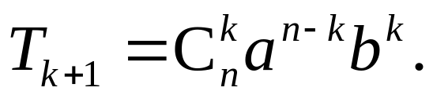
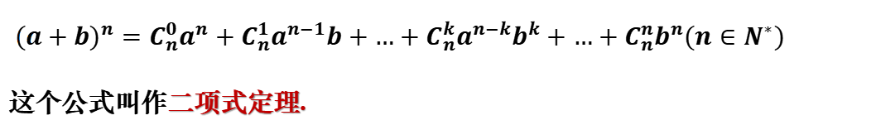

二项式定理
<m>$(a+b)^{n}=C_{n}^{0}a^{n}+C_{n}^{1}a^{n−1}b+…+C_{n}^{k}a^{n−k}b^{k}+…+C_{n}^{n}b^{n}(n∈N^{∗})$</m>
这个公式叫作二项式定理.
1、等号右边的多项式叫 (a+b)^{n} 的二项展开式
2、展开式共同 n+1 项, 各项的系数 C_{n}^{k} 叫二项式系数
3、式中的 C_{n}^{k}a^{n−k}b^{k} 叫做二项式展开式的通项, 用 T_{k+1} 表示,
即通项为展开式的第 k+1 项:
思 考
对于 ${\left(a+b\right)}^{n}$，在合并同类项之前，其展开式共有多少项？
共 $2^{n}$ 项

Slide 9
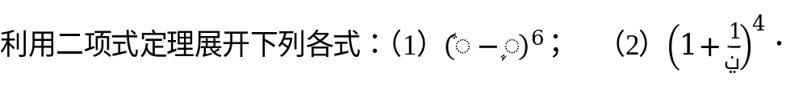
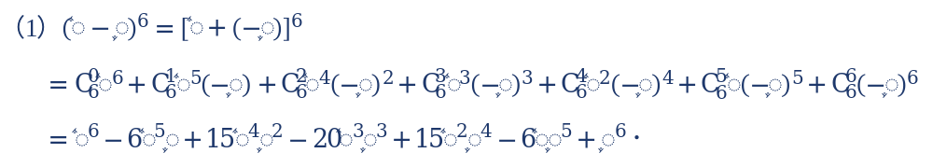
例1
解

Slide 10
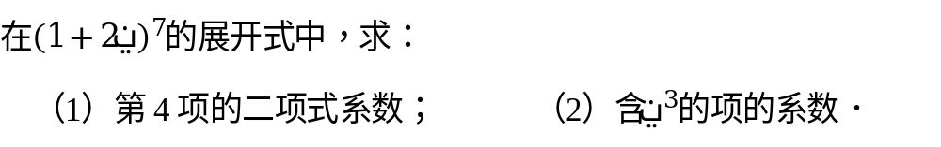
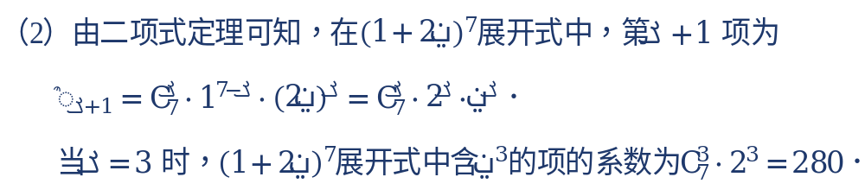
例2
解

Slide 11
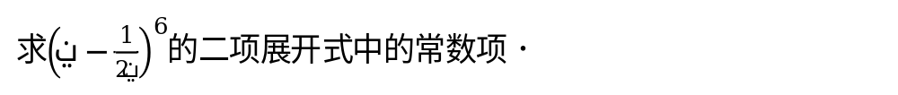
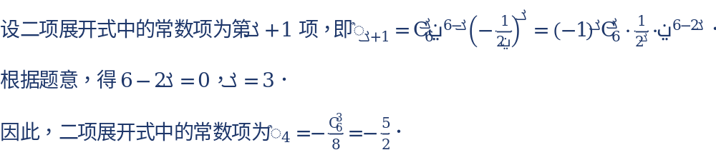
例3
解

Slide 12
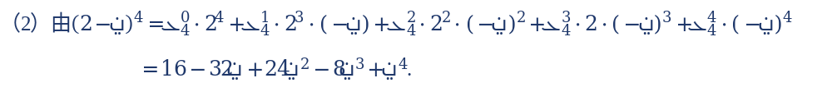
练习1
解

Slide 13
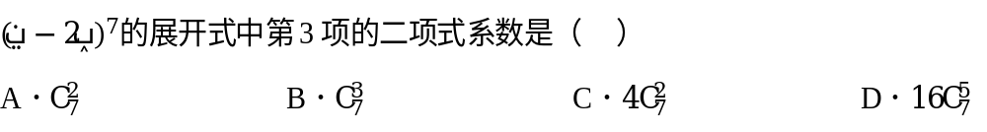
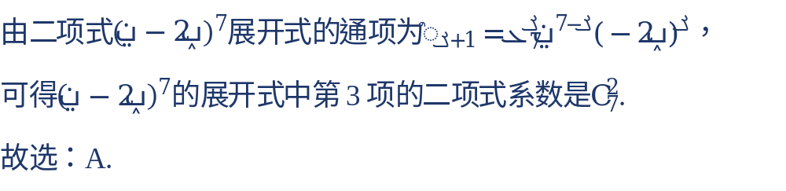
练习2
解

Slide 14
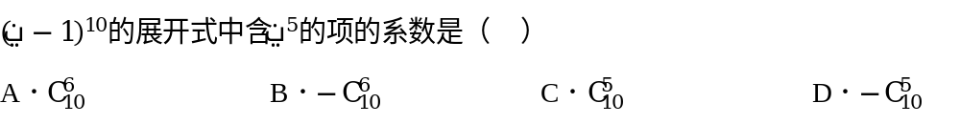
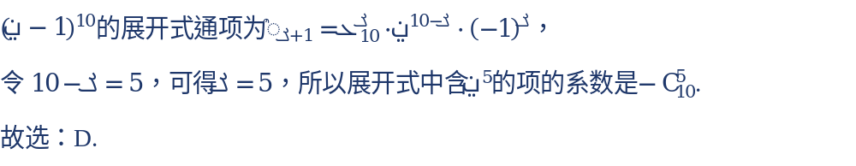
练习3
解

Slide 15
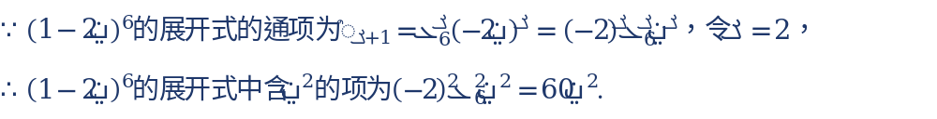
练习4
解
练习5
解

Slide 16
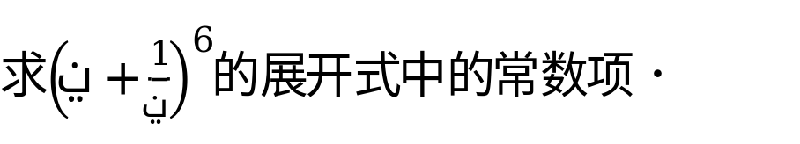
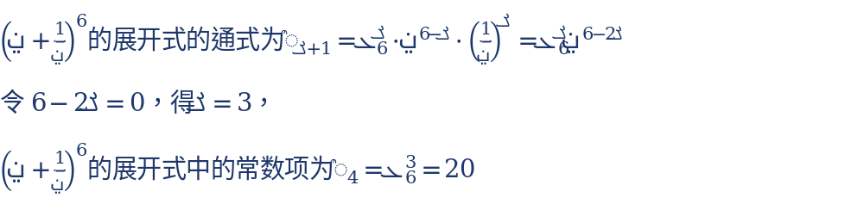
练习6
解

Slide 17
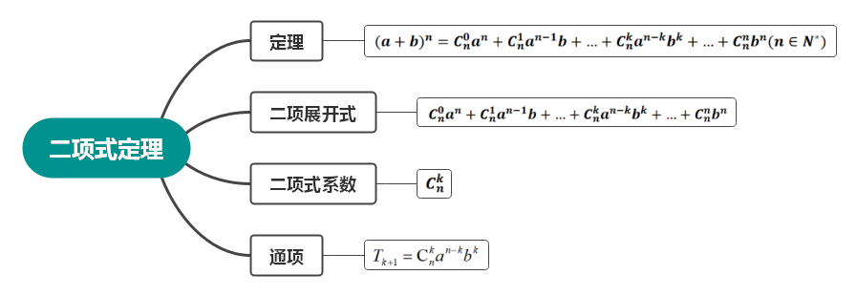

Slide 18
作业1：完成教材：第80页 习题7.4 第1、3、4、5、6、7题.
作业2：配套辅导资料对应的《二项式定理》.

Slide 19
感谢聆听

